Slide 1
面向大规模类脑脉冲神经网络的可信AI研究
科研助理岗位应聘汇报
面试汇报 | 詹绍基
长期目标：深耕类脑SNN方向，攻读本方向博士学位
医学×计算机×法学
SNN / 可信AI全闭环
与实验室高度适配
跨学科背景 问题定义更贴近真实约束
从机制验证到评测基准 完整研究执行链
方向同频 可快速启动课题
20分钟汇报 | 电话：18550954831 | 邮箱：z1309457869@163.com
Key Takeaway
我将读博目标转化为科研助理阶段的高标准执行力：先为团队创造价值，再在同方向深耕成长。

Slide 2
2. 个人核心定位与跨学科优势
Cross-disciplinary value
苏州大学 医学影像学（辅修计算机） 2019.09-2024.06 | 北京师范大学 法学（二学位） 2024.09-2026.07
术语说明：脉冲神经网络（Spiking Neural Network, SNN）
计算机算法能力（核心）
医学临床思维（辅助）
法学合规视角（辅助）
精通Python，熟练掌握SpikingJelly（主力）/SNNtorch/PyTorch 可独立完成大规模SNN算法设计、多GPU训练与调优 回答“研究能不能做成”并快速承接科研助理任务
锚定真实场景硬约束 提升对照实验严谨性 回答“研究该不该做”
把隐私与问责前置设计 强化科研诚信与合规意识 回答“研究能不能用”
CET-6 初考595分，可无障碍阅读顶刊顶会文献并参与英文写作，支撑团队论文产出与博士阶段学术输出。
Key Takeaway
以计算机与SNN硬实力为主轴，医学与法学为辅助优势，能直接匹配课题组大规模SNN任务需求。
詹绍基 | 面试汇报
开场定位
能力证明
对接规划
总结备用
02

Slide 3
3. 核心研究主线与项目闭环
Large-scale SNN: mechanism -> architecture -> deployment -> benchmark
领域痛点：当前SNN研究多聚焦小体量模型，缺乏面向大规模SNN的训练优化、能效-性能协同与可解释分析框架，同时忽略隐私与真实落地约束。
机制验证
架构创新
场景落地
基础设施
EmbodiedSNN 量化可塑性收益-能耗边界
Neuro-Symbiosis 混合架构多目标折中
MedSparseSNN 医疗任务协同评估
PrivEnergyBench 统一评测基准
Key Takeaway
四项工作形成大规模SNN可扩展闭环，可直接扩展并对接课题组在训推优化与可信评测上的研究链。
詹绍基 | 面试汇报
开场定位
能力证明
对接规划
总结备用
03

Slide 4
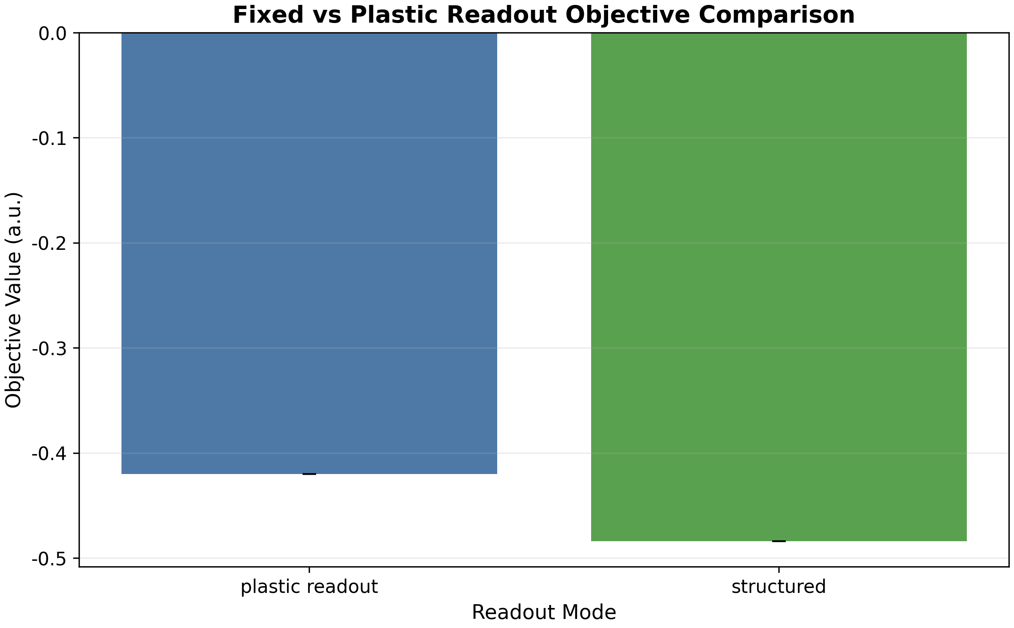
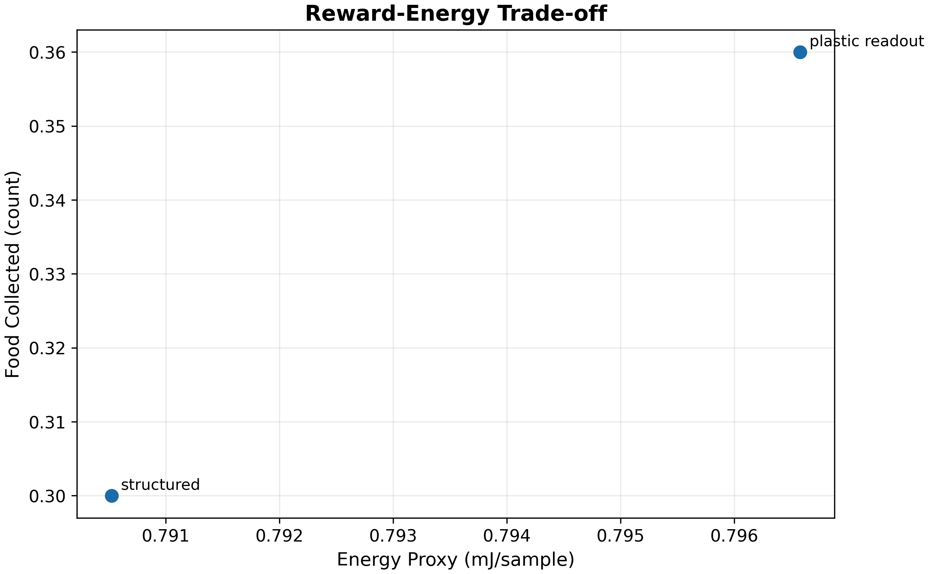
4. 成果1：具身SNN可塑性机制验证
EmbodiedSNN
痛点
固定权值难以在线适应， 收益-能耗边界不清。
创新
引入奖励调制可塑性 并量化权衡区间。
证据
plastic_readout objective_mean 优于 structured（-0.4199 vs -0.4839） 结果以均值±标准差报告。
Fixed vs Plastic Readout Objective Comparison
Reward-Energy Trade-off
Key Takeaway
可塑性显著提升具身智能的在线自适应能力，量化了收益 - 能耗的可优化边界，具备完整的具身 SNN 全流程实践经验，可直接支撑课题组具身 SNN 与大规模模型优化研究。
Source: 本人独立完成的EmbodiedSNNPrototype项目全流程实验输出
詹绍基 | 面试汇报
开场定位
能力证明
对接规划
总结备用
04

Slide 5
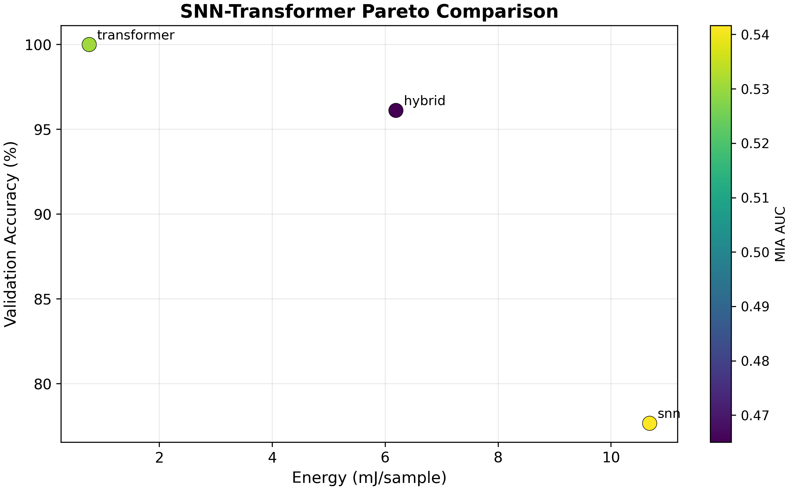
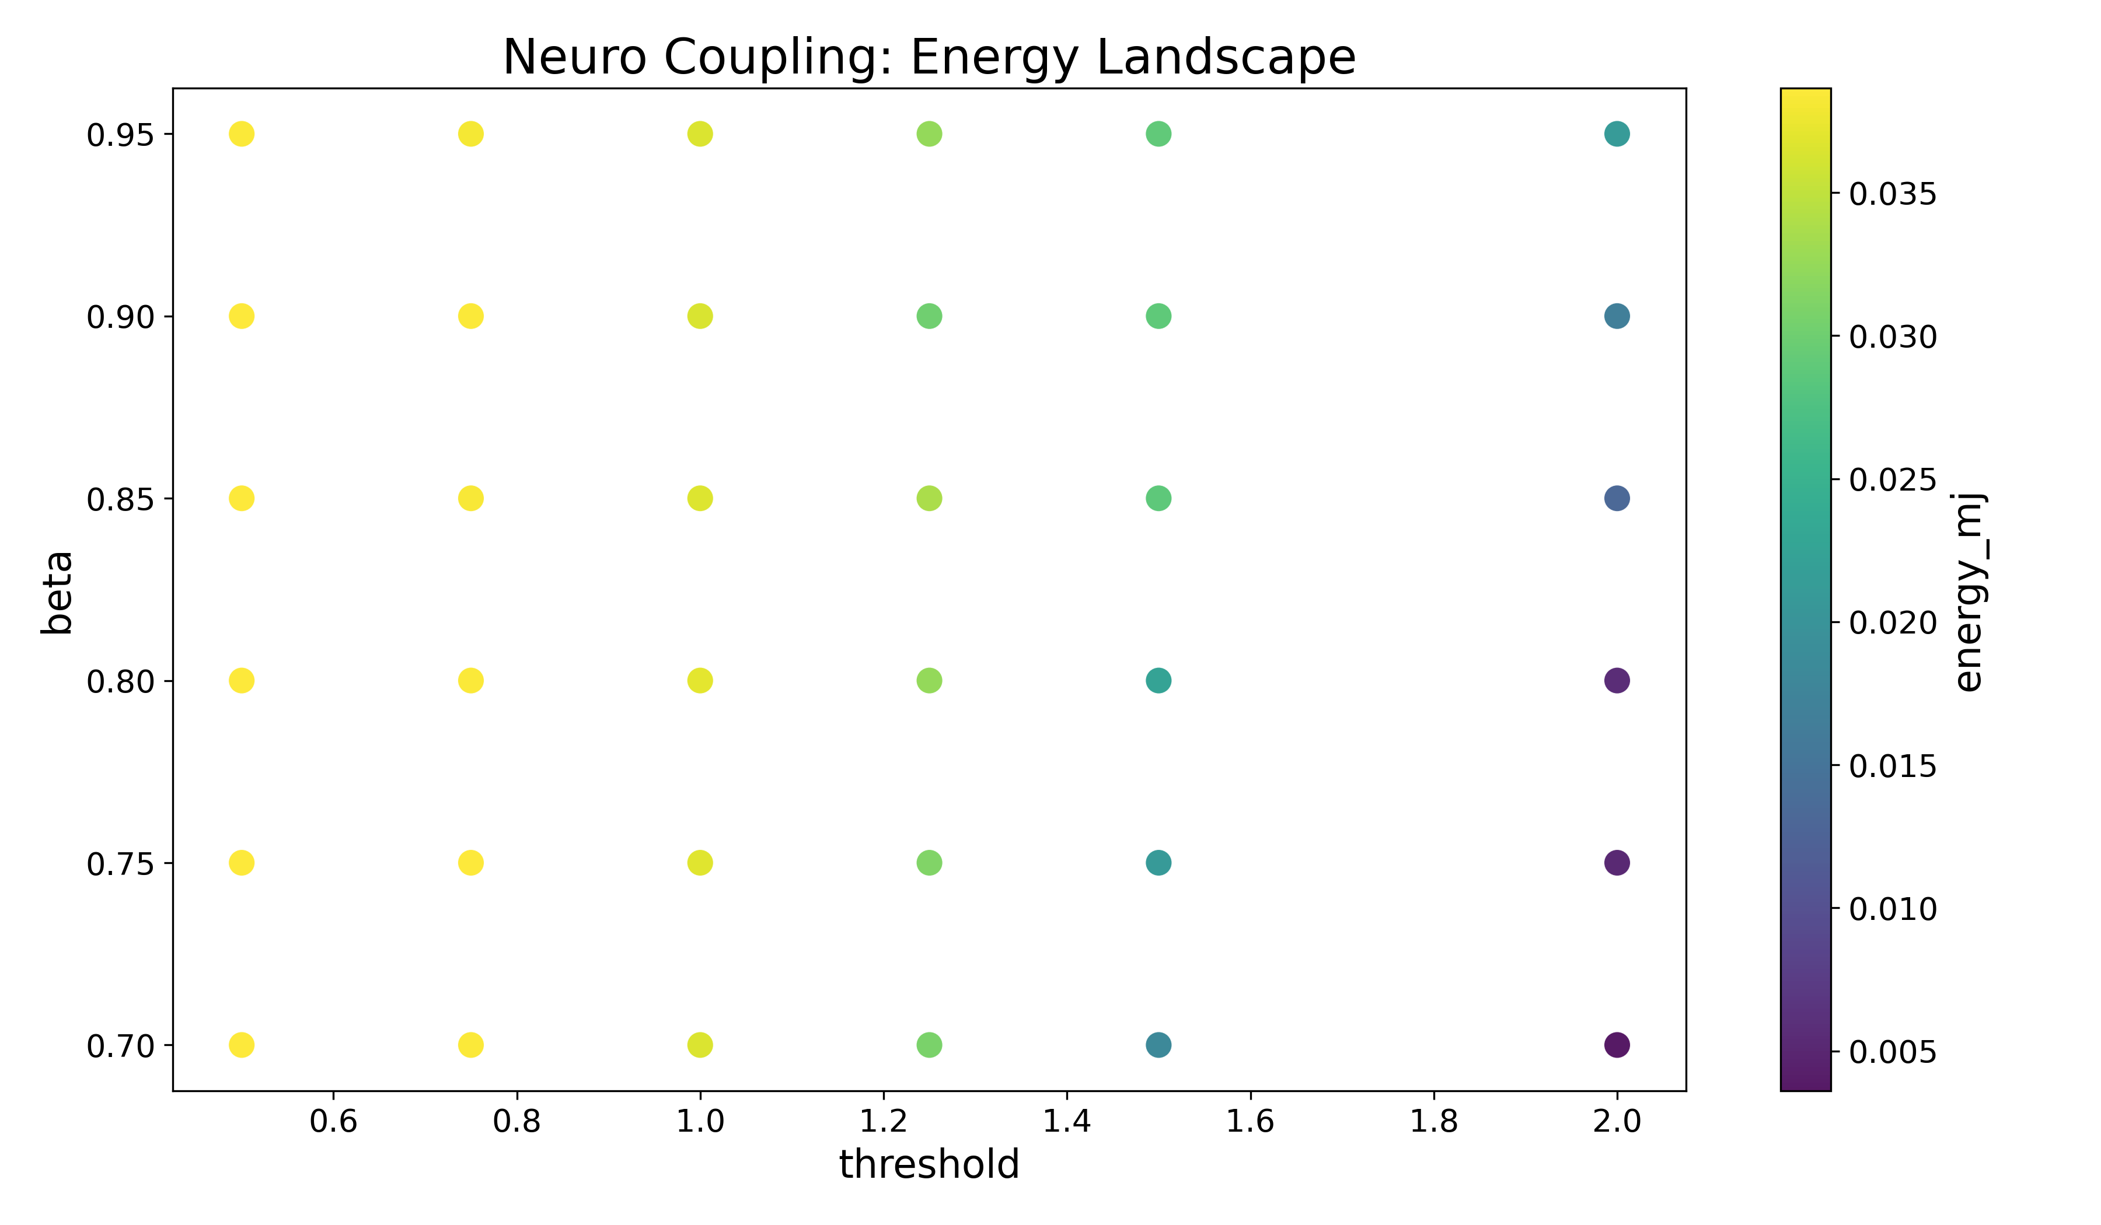
5. 成果2：SNN-Transformer混合架构
Neuro-Symbiosis
痛点
单一架构难兼顾 性能-隐私-能效。
创新
提出混合架构， 验证Pareto折中优势。
证据
hybrid: val_acc=0.9612, mia_auc=0.4650（均值±标准差另见备用页A）。
SNN-Transformer Pareto Comparison
Coupling Landscape
Key Takeaway
混合架构可实现更优折中，耦合强度是可被搜索优化变量，可支撑课题组大规模SNN训练效率与能效提升。
Source: 本人独立完成的Neuro-Symbiosis项目全流程实验输出
詹绍基 | 面试汇报
开场定位
能力证明
对接规划
总结备用
05

Slide 6
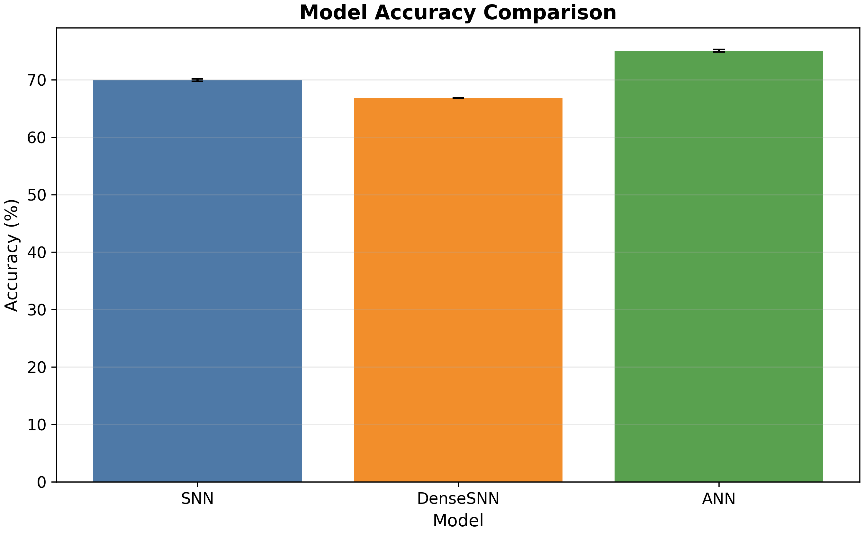
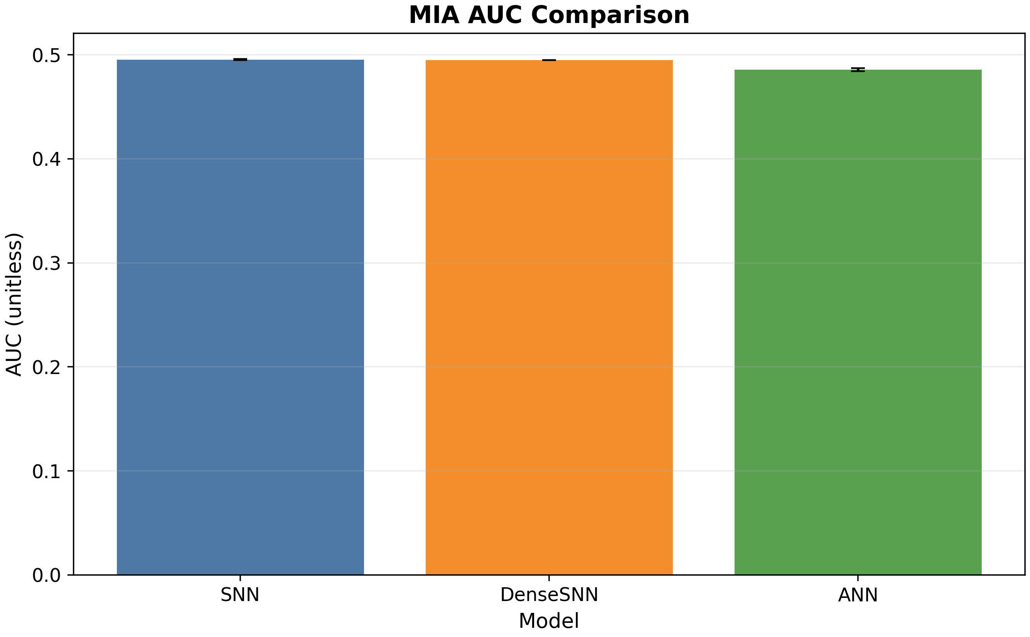
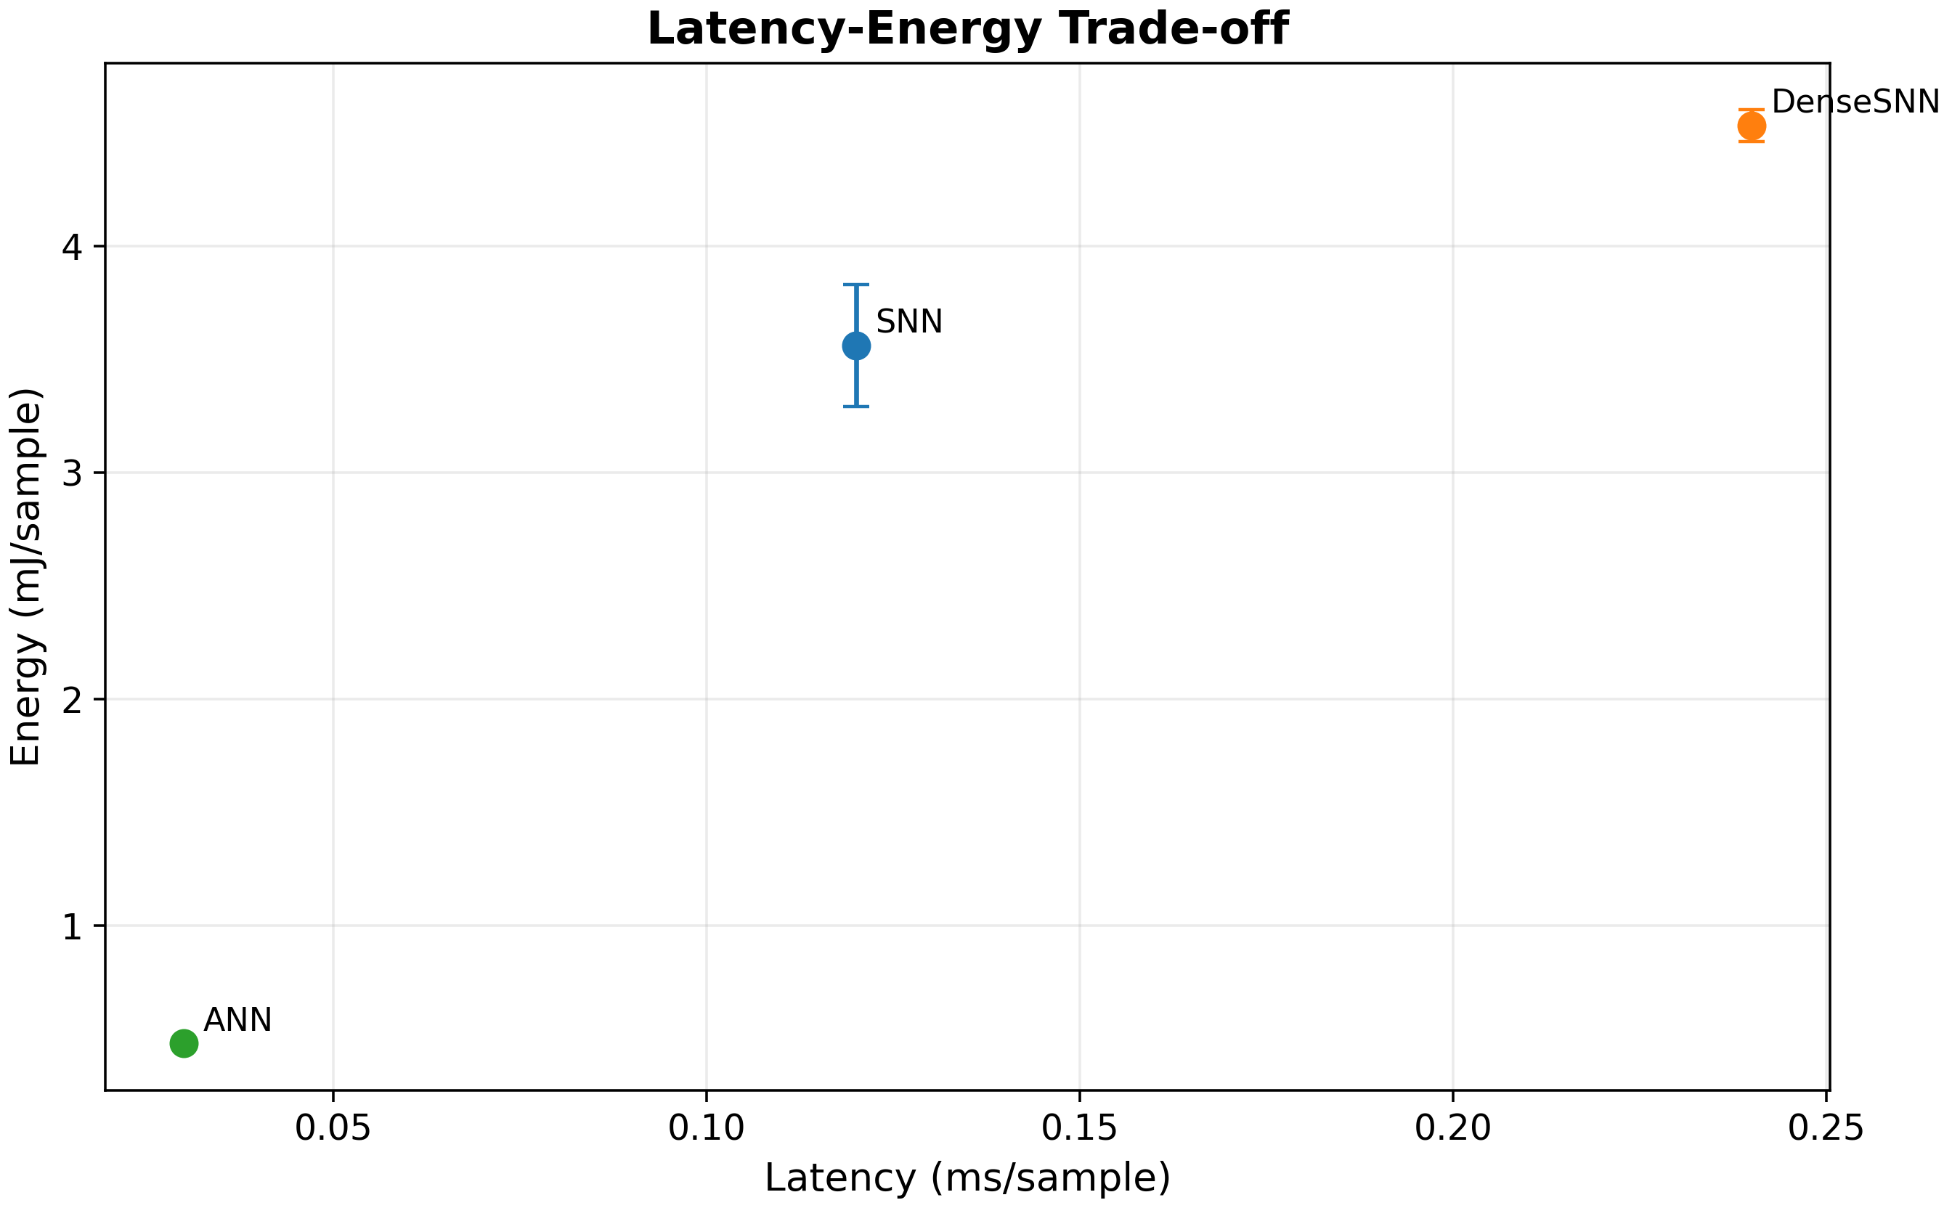
6. 成果3：场景验证与评测支撑
MedSparseSNN + benchmark view
痛点
医疗AI需同时满足 精度、隐私、能效。
创新
首次在同一框架下 协同评估三目标。
Model Accuracy Comparison
MIA AUC Comparison
结论
SNN精度略低但能效显著， 延迟约0.12 ms/sample， 各指标均以均值±标准差呈现。
Latency-Energy Trade-off
Key Takeaway
验证了 SNN 在真实场景的可部署性，为大规模 SNN 在边缘端、行业场景的落地提供了完整的多目标评估范式，可直接服务课题组大规模 SNN 的可信落地研究。
Source: 本人独立完成的MedSparseSNN项目全流程实验输出
詹绍基 | 面试汇报
开场定位
能力证明
对接规划
总结备用
06

Slide 7
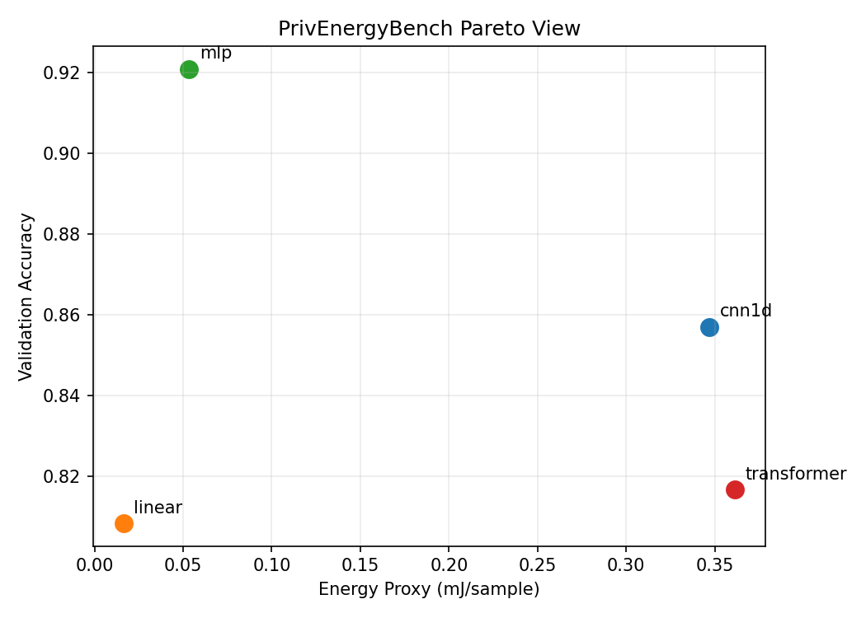
7. 成果4：统一多目标评测基准
PrivEnergyBench for large-scale SNN
核心价值
统一性能-隐私-能效指标体系。
多模型同坐标横向比较。
自动统计与Pareto可视化。
可直接支撑大规模SNN架构搜索与多目标优化。
全流程可复现实验报告。
示例
MLP val_acc=0.9208； Linear energy=0.0164 mJ/sample。
Unified Pareto View
Key Takeaway
我已搭建好面向大规模 SNN 的可复用多目标评测底座，可直接承接课题组大规模 SNN 架构搜索、多目标优化与可信 AI 课题，无需从零搭建评测体系。
Source: 本人独立完成的PrivEnergyBench项目全流程实验输出
詹绍基 | 面试汇报
开场定位
能力证明
对接规划
总结备用
07

Slide 8
8. 项目小结：全闭环科研能力
Capability proof
问题定义能力
全链路执行能力
从真实约束出发而非追逐热点 可协助PI完成前期调研与问题拆解 并锻炼博士阶段独立选题能力
脚本开发-训练-统计-可视化全流程 可高效完成PI安排实验任务 并夯实博士阶段独立实验能力 具备具身智能场景SNN从环境搭建到评测的完整实践
多目标评估能力
研究延展能力
性能-隐私-能效统一分析 可协助论文结果分析与图表绘制 并积累学术成果输出能力
从机制验证到基础设施形成路线 可独立承接项目子模块 并培养博士阶段课题规划能力
具备具身智能场景 SNN 从环境搭建到评测的完整实践经验（岗位优先录用项）
Key Takeaway
我具备高水平研究全流程基础，并已完成4份实验报告与10+组图表，可直接协助团队论文撰写与投稿。
詹绍基 | 面试汇报
开场定位
能力证明
对接规划
总结备用
08

Slide 9
9. 核心契合：方法论与实验室同频
LeCun + Sutton + Lab directions
对齐 LeCun
对齐 Sutton
世界模型、自监督表征、长时规划 重抽象预测，不做逐像素重建
通用方法、搜索与学习、可扩展架构 避免过度手工先验
类脑智能方向
可信AI与优化
具身智能
对接 SpiLiFormer (ICCV 2025) 可塑性机制可用于侧向抑制优化、训练效率提升与能效压缩 可直接复用实验室现有SpikingJelly代码库，无额外适配成本
对接 TEVC 2024 联邦多目标优化 三目标评测基准可直接接入算法 实现大规模SNN自动化搜索
对接 TEVC 2025 形态进化 具身SNN平台可复用扩散模型 实现形态与控制器协同优化
Key Takeaway
不是泛泛对接，而是给出可执行的三条落地动作，可直接进入课题组现有研究流程。
詹绍基 | 面试汇报
开场定位
能力证明
对接规划
总结备用
09

Slide 10
10. 拟承接子课题1：面向大规模SNN的具身智能×世界模型优化
JEPA-style abstraction for large-scale embodied SNN
目标
引入JEPA式抽象预测，提升长时决策稳定性与跨场景泛化。
6个月
设计
无世界模型 / 像素预测 / 表征预测三组对照；指标：回报、能耗、OOD、迁移。
小环境验证 + 基准测试
对接
复用现有具身SNN平台，对接实验室具身机器人与进化优化方向。
12个月
产出
6个月出初步结果；12个月完成主体实验并冲击顶会/顶刊。
核心实验完成 + 论文投稿
18个月
多机器人扩展 + 方向延展
Key Takeaway
该课题可快速启动并直接服务课题组大规模SNN具身方向，填补长时规划能力关键空白。
詹绍基 | 面试汇报
开场定位
能力证明
对接规划
总结备用
10

Slide 11
11. 拟承接子课题2：大规模SNN在可信约束下的多目标协同优化
Federated + DP + multi-objective search for large-scale SNN
目标
在联邦/分布式场景下统一优化性能、隐私、能效。
3个月
创新
把DP预算、MIA风险、能耗成本由后置评估前移为优化目标。
联邦场景适配 + 首个工具包
对接
复用PrivEnergyBench，对接实验室联邦学习、差分隐私、多目标进化优化积累。
9个月
产出
3个月工具包；9个月核心结果；15个月1-2篇高水平论文与开源发布。
融合多目标搜索 + 核心实验
15个月
医疗场景验证 + 论文与开源
Key Takeaway
该课题与实验室可信AI和多目标优化主线高度重合，具备最快落地路径。
詹绍基 | 面试汇报
开场定位
能力证明
对接规划
总结备用
11

Slide 12
12. 入职后0-6个月执行规划
Short-term execution roadmap
第1个月
第2-3个月
第4-5个月
第6个月
完成团队对接、熟悉SNN项目框架 配合完成基础实验/数据/图表 同步完成基准与算法初步适配 对齐SpikingJelly代码规范与项目流程 并梳理前沿文献明确博士方向
全力完成联邦场景适配 输出首个可复用评测工具包 完成文献梳理、数据整理与论文图表绘制 协助PI完成论文初稿撰写与润色
完成课题1核心对照实验 同步推进课题2算法融合 独立负责对应子模块全流程 并整理申博前期材料
完成两课题阶段总结 形成1篇工作论文 全力配合投稿工作 在PI指导下明确博士选题
Key Takeaway
6个月内可完成平台对接、工具与论文阶段成果，既为团队形成实质贡献，也完成申博核心基础积累。
詹绍基 | 面试汇报
开场定位
能力证明
对接规划
总结备用
12

Slide 13
13. 中长期研究规划（1-3年）
Year 1 -> Year 3
第1年（科研助理核心期）
第2年（博士衔接期）
第3年（长期深耕期）
100%完成PI安排科研任务，协助实验/分析/写作 产出2-3篇高质量合作论文 能力达标后独立负责1-2个子模块 在PI指导下优先推进本实验室博士申请
若成功申请本实验室博士：无缝衔接并持续深耕 基于科研助理成果完成博士课题完整设计与申报 若申请其他同方向顶尖实验室博士： 先完成岗位收尾、项目交接、代码文档沉淀 确保课题组项目与投稿不受影响
无论博士去向，持续深耕类脑SNN 与课题组保持长期学术合作 共同推进成果产出与落地
Key Takeaway
我的1-3年规划与课题组发展同向：团队产出始终第一优先，并在此基础上稳步推进博士成长。
詹绍基 | 面试汇报
开场定位
能力证明
对接规划
总结备用
13

Slide 14
14. 为什么是我：5个不可替代优势
Final value proposition
方向高度匹配
全闭环科研能力
研究主线与实验室三大方向同频 已有成果可无缝衔接
独立完成问题定义到成果输出 入组即可启动课题
明确学术规划与强自驱
可落地研究理念
稀缺跨学科背景
以深耕大规模SNN并攻读博士为长期目标 以最高标准完成科研助理工作 实现个人成长与团队产出双赢
可复现、可验证、可部署 与实验室标准一致
医学+计算机+法学 拓展医疗可信AI边界
Key Takeaway
我带来的不是零散项目，而是一条可与课题组深度融合、共同成长的学术路线，可胜任科研助理并成长为博士骨干。
詹绍基 | 面试汇报
开场定位
能力证明
对接规划
总结备用
14

Slide 15
15. 致谢
Q&A
感谢各位老师的聆听！欢迎批评指正
詹绍基 | 电话：18550954831 | 邮箱：z1309457869@163.com
可提供全部实验代码、报告与原始数据，确保全流程可复现。
长期目标是深耕类脑SNN方向并攻读本方向博士，期待在老师指导下成长并为团队创造长期价值。
Key Takeaway
所有结果均可复现，可即时提供代码与实验明细，也可随时沟通学术规划与岗位安排。
詹绍基 | 面试汇报
开场定位
能力证明
对接规划
总结备用
15

Slide 16
备用页A：实验详细数据汇总
Backup for technical questions
用于评委追问时快速调用
核心技术栈：SpikingJelly（主力）/ SNNtorch / PyTorch / NumPy / Matplotlib
EmbodiedSNN：objective / food / energy / spike activity 关键统计。
Neuro-Symbiosis：baseline对照、Pareto前沿与耦合敏感性。
MedSparseSNN：accuracy、MIA AUC、power-latency 全量表。
PrivEnergyBench：多seed mean/std/CI 与可复现命令入口。
大规模SNN技术理解：稀疏训练优化、多GPU并行训推、能效-性能-隐私多目标协同优化。
已完成SpikingJelly多GPU训练环境搭建与测试，可直接承接大规模SNN训推任务。
落地方向：用SpikingJelly训练栈承接大规模SNN实验，直接复用到课题组现有项目流程。
可按“模型-数据-指标-结论-复现路径”五元组现场展开。
Key Takeaway
备用页用于回答统计显著性、复现路径与短板解释，不参与正式主讲计时。
Aggregated Pareto for quick Q&A
詹绍基 | 面试汇报
开场定位
能力证明
对接规划
总结备用
16

Slide 17
备用页B：核心参考文献
Backup references
[Lab] SpiLiFormer, ICCV 2025；Morphology Evolution, IEEE TEVC 2025。
[Lab] Federated many-task Bayesian optimization, IEEE TEVC 2024。
[Lab] DP-FSAEA, IEEE TEVC 2024；Post-LLM roadmap, Engineering 2024。
[Method] LeCun, A Path Towards Autonomous Machine Intelligence, 2022。
[Method] Sutton, The Bitter Lesson, 2019。
[Mine] EmbodiedSNNPrototype / Neuro-Symbiosis / MedSparseSNN / PrivEnergyBench 实验报告。
Key Takeaway
主讲仅引用3个关键对接点，完整文献放在备用页供评委追问时展开。
詹绍基 | 面试汇报
开场定位
能力证明
对接规划
总结备用
17

Slide 18
备用页C：博士阶段拟研究方向
Backup for PhD-plan questions
方向1
方向2
方向3
大规模脉冲神经网络 能效优化与稀疏性提升
世界模型赋能 具身SNN长时规划
可信约束下大规模SNN 多目标协同优化
衔接优势
以上方向全部基于科研助理阶段工作积累，可无缝衔接、避免重复投入、快速形成博士阶段成果。
预期价值
博士阶段研究将反向拓展课题组研究边界，与课题组形成长期协同。
Key Takeaway
博士规划完全对齐课题组三大主线，科研助理阶段投入可直接转化为长期共同产出。
詹绍基 | 面试汇报
开场定位
能力证明
对接规划
总结备用
18

